Slide 1
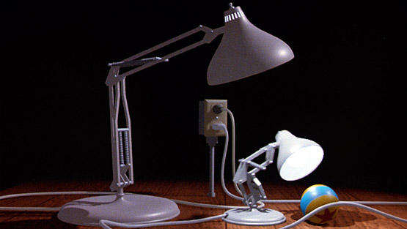
真实感图形技术-光照与明暗处理

Slide 2
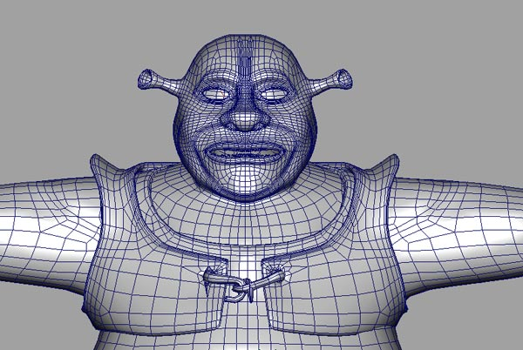
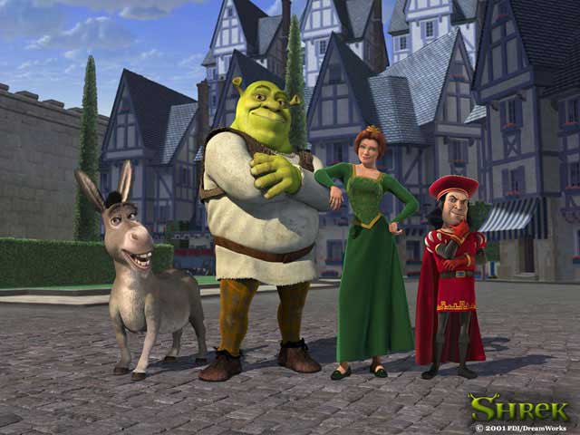
问题提出
较真实的视觉效果
计算机辅助设计CAD
仿真,可视化
电影和游戏
如何达到?

Slide 3
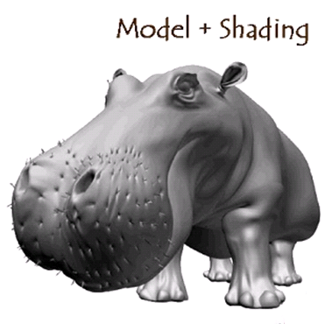
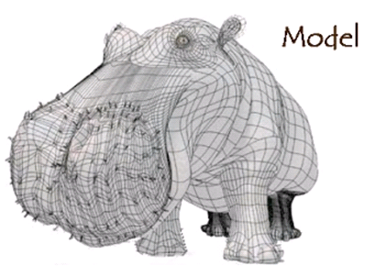
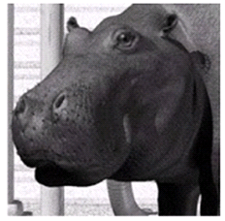
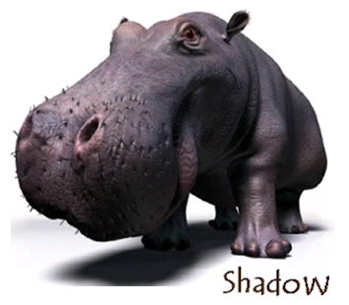
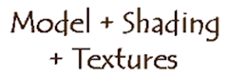
图形真实感
光照

Slide 4
颜色
物体呈现各种真实感显示和绘制效果的本质：物体显示图形所覆盖的每个像素点显示出了某种特定的颜色，所有像素点的显示效果汇总在一起而最终表现出整体的真实感效果
所以，对颜色进行理解和表达是关键和基础

Slide 5
颜色
颜色是一种波动的光能形式，而光在物理中被表示为电磁波
物体表现出某种颜色的影响因素：光源、物体本身属性、周围环境等颜色综合作用的结果
从人的心理学和视觉的角度出发，颜色的3个特性：
色调（品种）
饱和度（纯度）
亮度（强度）
从物理光学的角度出发，颜色的3个特性：
波长（频谱分布、异谱同色）
纯度
明度

Slide 6
颜色空间
颜色究竟如何来进行表示？必须建立模型和理论基础
三色理论：原色和基色
用三维空间中的一个点来表示一种颜色，用这种方式描述的所有色彩的集合称为颜色空间
任何一种颜色空间都只能是自然界中可见光的一个子集，无法包含所有的可见光
国际照明委员会CIE
RGB三基色
虚构的XYZ三基色

Slide 7
颜色模型
三维颜色空间中有多个不同的可见光子集，从而产生和对应各种具体的颜色模型
常见的有RGB、CMY、HLS、HSV颜色模型

Slide 8
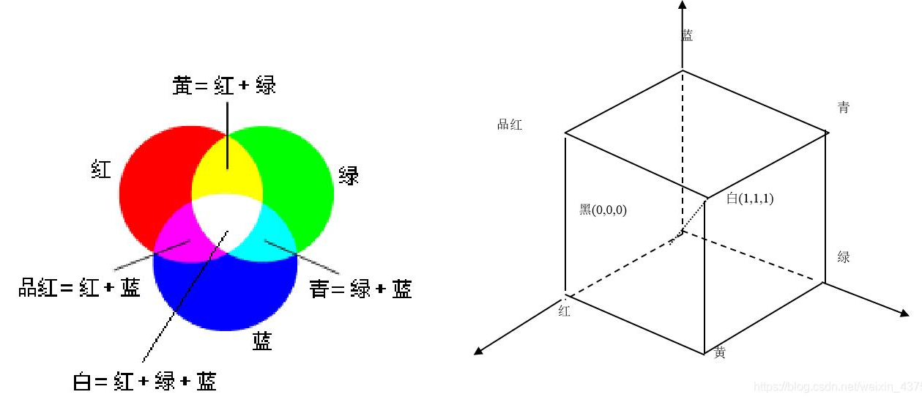
颜色模型
RGB颜色模型
通常用于各种彩色光栅显示设备中
使用最多的颜色模型

Slide 9
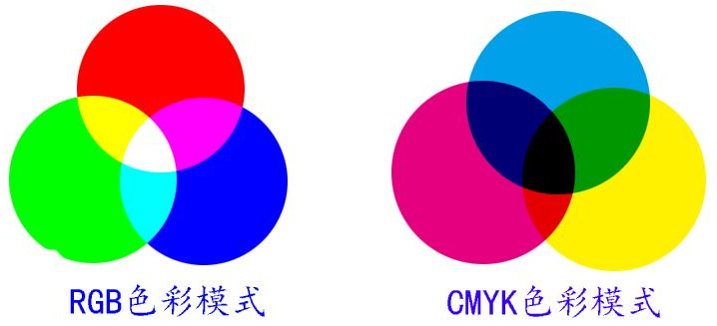
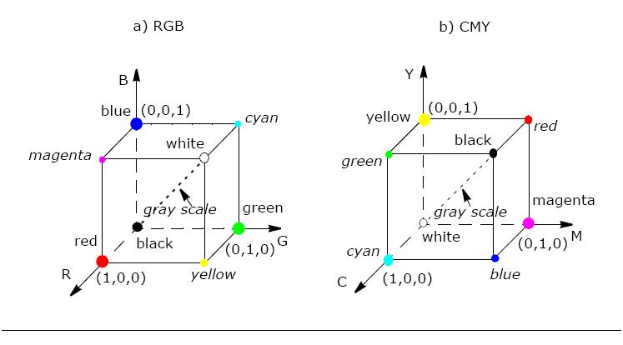
颜色模型
CMY颜色模型
通常用于印刷等专业行业
减性颜色系统：通过在白色中减去某种颜色来定义一种颜色
青色涂料能吸收全部红光、品红色吸收绿光、黄色吸收蓝光
如果同时在某纸上涂了青色、品红色和黄色颜料，则该纸显示为黑色

Slide 10
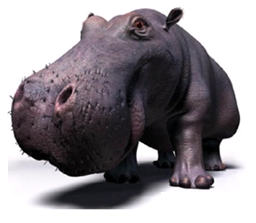
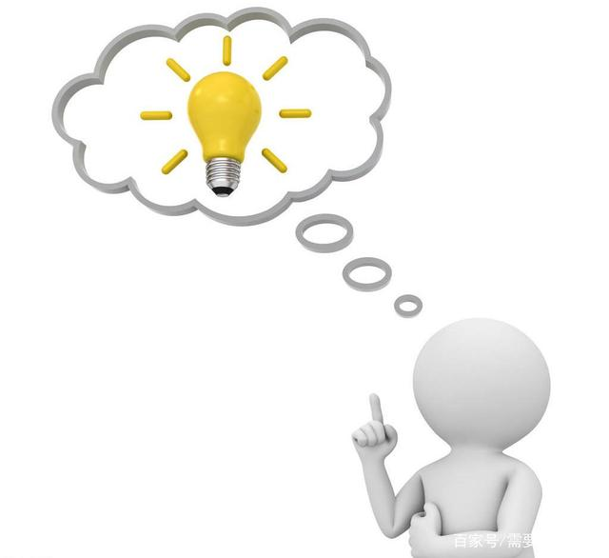
OpenGL中的颜色模型
OpenGL采用RGB（ A ）颜色模型
A：Alpha分量，用于表示透明度
glColor函数：直接指定绘图时像素点的绘制颜色
但一旦进行光照等真实感绘制后，该函数将直接失效

Slide 11
问 题 之 外
天下第一句：
旧约·创世纪：神说，要有光，就有了光
光与天地，光与万物，光与生命之间密不可分
光是生命之源，生命之本
人的生命之中应该有“光”
在“光”之中去寻找一个真正的生命
Let there be light 要有光

Slide 12
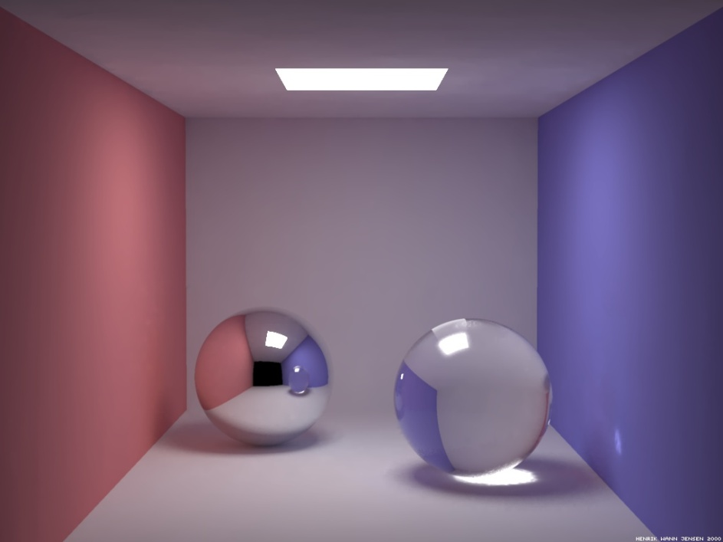
问题提出
较真实的视觉效果来自于:
明暗处理
纹理
阴影
透明性和反射

Slide 13
其它增加真实感的方法
光线跟踪
计算复杂
容易实现，生成的图形中正确地反映阴影、镜面反射以及透明的效果
辐射度方法

Slide 14
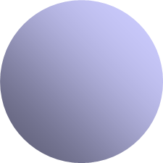
光照明暗处理
假设应用多边形网格建立了球面的模型，其颜色采用glColor定义，那么得到的结果为
而我们希望结果为

Slide 15
光照明暗处理
为何实际中球的图像应当类似于
光源与材料的交互作用导致每点有不同的颜色或者明暗效果
这时需要考虑
光源
材料属性
表面定向
观察者位置

Slide 16
模拟光照
在隐藏面消除后，为了使对象看起来更真实，应当模拟光照在物体的状态，即应当通过计算确定表示对象的像素的适当状态
在这种计算中应充分根据对象表面的状态，光源的位置以及视点的位置
需要计算每帧图像中各个像素的颜色亮度，而不是由用户直接指定
问题?

Slide 17
光照明暗问题
输入：视点, 物体, 光照条件
输出：带光照明暗效果的物体投影图
光照效果与什么有关?

Slide 18
光照明暗问题分析
影响光照效果:视点, 物体, 光源
现实图像可看作是成像平面上的I(x, y, t, λ)能量分布,(x,y)为坐标,t为时间, λ为波长
因光的复杂性,物体外形和物理性质诱发的各类光学现象如衍射和折射等,I(x, y, t, λ)无法计算
光照模型:计算I(x, y, t, λ)
简化!
如何简化?
Notes:
视点的位置;物体表面颜色,光滑程度,材质;光源大小,颜色,分布

Slide 19
光照与明暗问题
光照模型
基本光学原理
简单光照模型
明暗处理技术
Notes:
万方cg

Slide 20
光 照
光源照射到物体表面,会出现三种情况
经表面反射形成反射光
部分入射光被吸收转换成热
若物体透明,入射光穿透物体产生透射光
物体表面的光照亮度和颜色由谁来决定?
反射光和透射光
光源
反射面
如何简化?

Slide 21
光照模型简化
假定光源为点光源
物体为不透明
仅考虑光源直接反射光，不考虑物体间的反射
简单光照模型
×

Slide 22
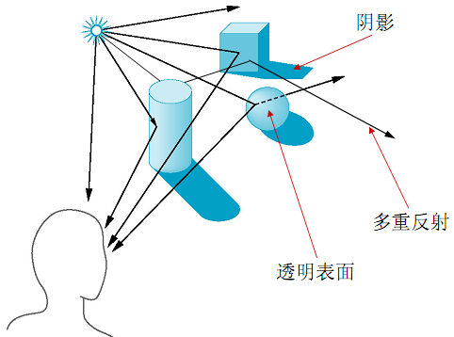
全局光照模型
考虑物体间的反射
考虑透明效果
整体光照模型

Slide 23
表面特征
如果对象表面光滑，对象显得明亮；如果表面粗糙，那么就显得暗淡
表面有三种类型
镜面 (specularsurfaces)
漫反射面 (diffuse surfaces)
透明面 (translucent surfaces)

Slide 24
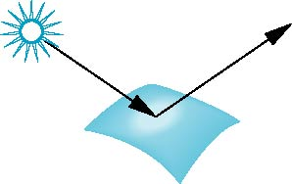
镜面
表面显得明亮，因为绝大多数光集中在严格镜面反射方向的周围
镜子是真正的镜面模型

Slide 25
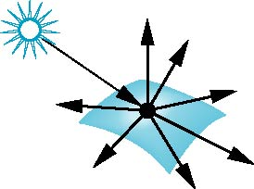
漫反射面
特征是反射光向各个方向进入空间
例如：涂有不光滑油漆的墙面

Slide 26
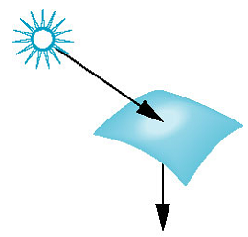
透明面
有些光可以进入表面，从对象的另一处出来
例如：玻璃与水中的折射
这时也会有部分光被反射

Slide 27
三种情形的表面
在三维场景中的每个对象的表面可以是上述三种情形中的任一种，也可以是其中两种或三种的综合
每种情形所占的比例由对象表面的性态确定

Slide 28
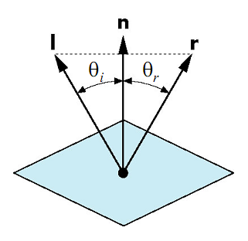
理想反射
法向由局部定向确定
单位化 |n| = 1
入射角 = 反射角
θi= θr
三个向量I, n, r必须共面
均为单位向量
Notes:
A second surface type is called a specular reflector. When we look at a shiny surface, such as polished metal or a glossy car finish, we see a highlight, or bright spot. Where this bright spot appears on the surface is a function of where the surface is seen from. This type of reflectance is view dependent.
At the microscopic level a specular reflecting surface is very smooth, and usually these microscopic surface elements are oriented in the same direction as the surface itself. Specular reflection is merely the mirror reflection of the light source in a surface. Thus it should come as no surprise that it is viewer dependent, since if you stood in front of a mirror and placed your finger over the reflection of a light, you would expect that you could reposition your head to look around your finger and see the light again. An ideal mirror is a purely specular reflector.
In order to model specular reflection we need to understand the physics of reflection.

Slide 29
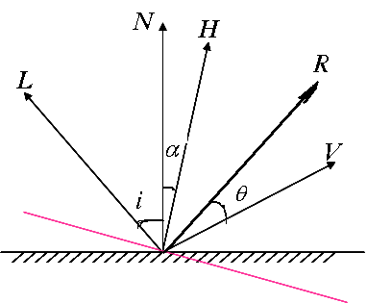

简单光照模型
反射光I=环境光+(漫反射+镜面反射)
k_{a} 环境反射系数
k_{d}漫反射系数
k_{s}镜面反射系数
Notes:
05-123

Slide 30
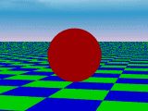
环 境 光
实际场景中,物体会接收到从周围环境投射来的光，这种光在物体和环境之间多次反射
环境光：那些在与此环境中进行了充分的散射，无法分辨其来源与方向的光。
环境光亮度可表示为：
I_{e}为物体的环境光反射亮度
I_{pa}为环境光亮度
k_{a}为物体表面的环境光反射系数(0≤k_{a}≤1)

Slide 31
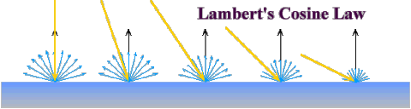
漫反射
粗糙表面之所以可见，主要是来自于表面的漫反射给观察者带来了视觉感受
反射光的比例正比于入射光的竖直分量
即反射光 ∼ cosi

Slide 32
Lambert漫反射模型
对于一个漫反射体，表面的反射光亮度和光源入射角（入射光线和表面法向量的夹角）的余弦成正比
I_{d}为物体表面漫反射光的光亮度
I_{p}为光源入射光亮度
i为光源入射角
k_{d}为漫射系数，
决定于表面材料(0≤k_{d}≤1)
Notes:
Kd和ka的属性具有一定的相似性

Slide 33
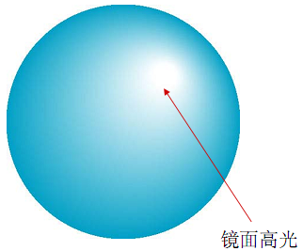
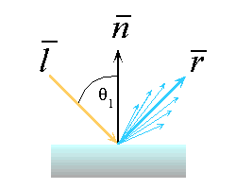
镜面反射光
大多数曲面既不是理想的漫反射型曲面，也不是真正的镜面(理想反射)
光滑表面之所以显出镜面高光，是因为入射光被反射后，绝大多数集中在反射方向周围

Slide 34
镜面反射光
镜面反射光I_{s}计算：
I_{p}为入射光的光亮度
θ为反射方向和视线方向夹角，介于0º到90º之间
n为镜面反射会聚指数(与物体表面光滑度有关)
k_{s}为镜面反射系数(与材料性质和入射光波长有关)
入射光
N
反射光
n大
n小
Notes:
05-456
思考一下为什么镜面反射与入射角没有关系？

Slide 35
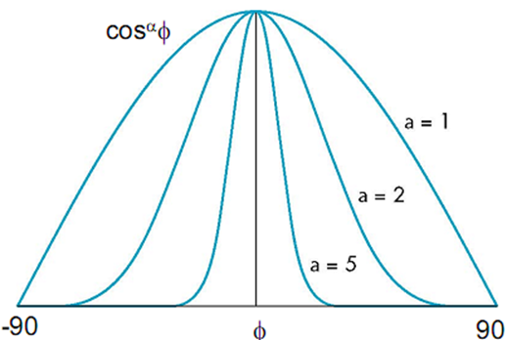
明亮系数n
如果n的值介于100到200之间，那么对应于金属材料
如果n的值介于5到10之间，材料类似于塑料

Slide 36
多种光的综合
在光照模型中，往往需要将每个光源的结果叠加在一起
每个光源具有不同的漫反射、镜面和环境光项，从而充分发挥各自最大的弹性，虽然这种处理并没有任何物理上的理由
需要对RGB三基色中的每种分量分别按照上述光照模型进行单独处理

Slide 37
简单光照模型
反射光I=环境光+(漫反射+镜面反射)
k_{a} 环境反射系数
k_{d}漫反射系数
k_{s}镜面反射系数
k_{s}+ k_{d} =1
Notes:
05-123

Slide 38
光源的颜色
光源不但发射出不同量的不同频率光，而且它们的方向属性随着频率也可能不同
所以真正的光照物理模型其实将非常复杂
人的视觉系统是基于三原色理论的
在大多数应用中，可以用三种成分—红、绿、蓝—的强度表示光源
光亮度(流明 Luminance)函数为I = [Ir, Ig, Ib]

Slide 39

简单光照模型
如何计算?
Notes:
一旦反射光中三种分量的颜色以及它们的系数ka, kd和ks确定之后，从景物表面上某点达到观察者的反射光颜色就仅仅和光源入射角和视角θ有关

Slide 40
简单光照模型具体计算
如何计算cosi与cosθ?
L₀，N₀，R₀，V₀是与L，N，R，V相应的单位向量
如何计算R?

Slide 41
简单光照模型具体计算
cosθ=(R₀·V₀)计算不方便,常用(N₀·H₀)来代替
其中H₀为沿L和V的角平分线的单位向量
??
α与θ的关系?
O
Notes:
A+i=theta+<ROH, i=a+<ROH
Theta=2a

Slide 42
光照与明暗处理
光照模型
明暗处理技术
Flat明暗处理
Gouraud明暗处理技术
Phong明暗处理技术
Notes:
应用光照模型可以计算得到物体表面某个点或某些点的光照强度，但不可能为物体表面上每个点都进行相同的光照计算，这种简单的策略存在计算量过大的问题。以OpenGL为代表的图形平台，一般都只计算图元顶点上的光强，如何将顶点处的计算结果延伸到图元内部，这里面存在着所谓插值的过程。明暗处理技术（教材上叫着色）就是来解决这个问题的。

Slide 43
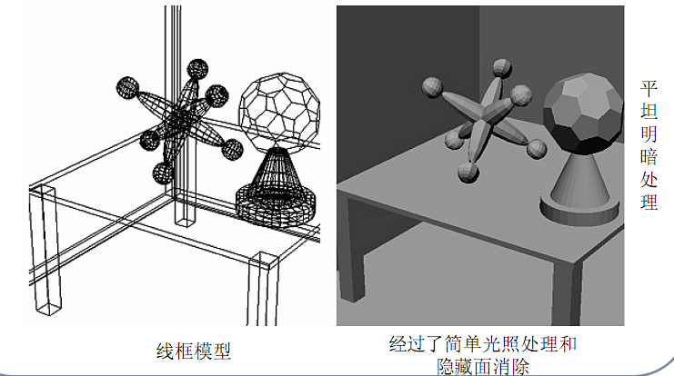
Flat明暗处理
Flat明暗处理

Slide 44
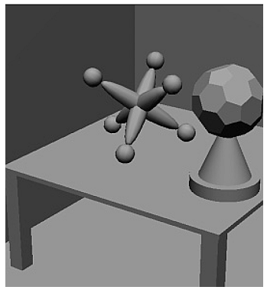
Gouraud明暗处理
Flat明暗处理
Gouraud明暗处理
Notes:
Flat模型存在着比较明显的棱边效应，而Gouraud（高洛德）模型则较好地解决了这个缺陷

Slide 45
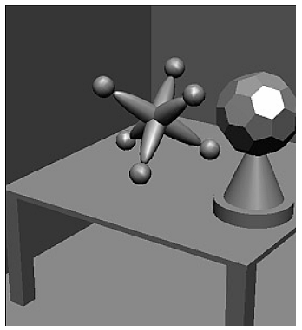
高光
Gouraud明暗处理
Phong明暗处理
Notes:
Phong模式在高光的处理效果上更好一些

Slide 46
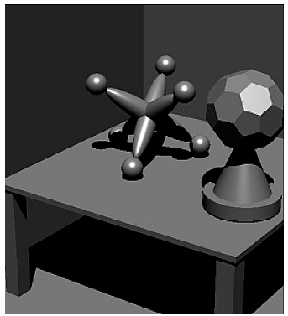
阴影
Phong明暗处理
阴影

Slide 47
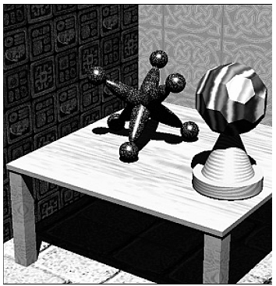
纹理映射
阴影
纹理

Slide 48
法向计算
当给定一组光源以及视点的位置，并可以计算出法向量，那么根据前面的模型可以计算出每点的颜色
但是在每点计算法向量是相当费时的工作
绝大多数模型是用多边形网格构成的，那么法向的计算可以大大节省
Notes:
物体表面的显示效果取决于光照计算结果。结合前述的光照模型，我们可以知道光照效果受光源、物体形状方位、物体材质的影响。如这些条件都不变的话，那么影响最终效果的唯一因素就是物体表面上各点的法矢了。着色问题主要讨论的就是法矢插值方法。如何从已知点的法矢计算出物体表面上所有点的法矢。

Slide 49
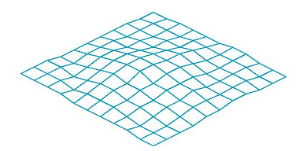
多边形网格
在多边形网格中每个多边形为平面，那么存在唯一的法向量
目前存在三种明暗处理的方法
Flat平坦处理
Gouraud方法(插值方法)
Phong方法
Notes:
虽然每个多边形可以被理解为都是平面，但多边形之间的顶点的法矢却和周围所有相关多边形有关系

Slide 50
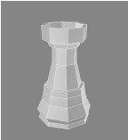
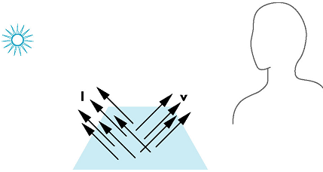
平坦（FLAT）方法
在同一多边形上法向为常向量
视点在无穷远，视点方向v是常向量
光源在无穷远，入射方向l也是常向量
物体形状不包含曲面特征
从而对于每个多边形，只需要计算其上一点的颜色，其它点的颜色与它相同

Slide 51
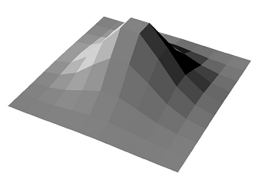
特点
同一多边形上颜色相同，每个多边形颜色不同
如果多边形网格表示的是一个光滑曲面，那么这种效果显然是不令人满意的
曲面体将失去原曲面光滑性，呈多面体状
原因: 物体表面光亮度呈现不连续跃变
Notes:
FLAT方法是一种非常简单高效但有明显缺陷的处理机制

Slide 52
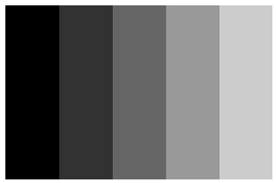
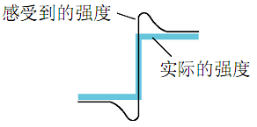
人类视觉系统
人类视觉系统对光强的变化非常敏感
观察到下图边界上的条状效果，称为Mach带
没有办法避免这种情形，只有给出更光滑的明暗处理方法
改进?
Notes:
• 称为lateral inhibition性质

Slide 53
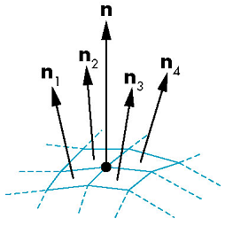
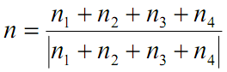
Gouraud方法
在网格中每个顶点处有几个多边形交于该点，每个多边形有一个法向，取这几个法向的平均得到该点的法向
然后利用简单光照模型计算出顶点的颜色
对于多边形内的点，采用线性插值确定颜色

Slide 54
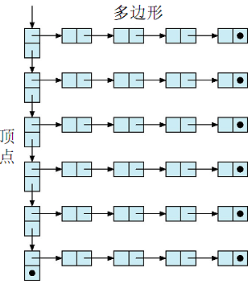
如何确定法向?
如何找出与某个顶点相邻的各多边形？
如果程序中只是列出各顶点，那么没有信息找到上述多边形
如右所示数据结构却可以做到这一点

Slide 55
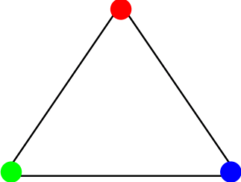
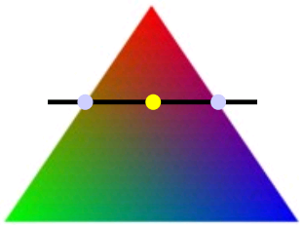
Gouraud双线性光强插值
光亮度线性插值
V₁
A
I₁
B 扫描线
P (I_{p})
I₂
V₂
I₃
V₃
其中x,y为屏幕坐标
Notes:
我们可以使用连贯性条件和增量法的思想来提高计算效率

Slide 56
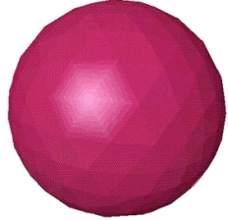
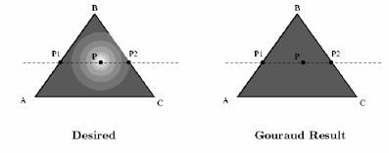
Gouraud插值方案分析
可克服多边形表示曲面的光亮度不连续现象, 且计算量也很小
广泛用于速度要求较高的应用领域
相邻多边形的公共边界上光亮度的一阶导数并不连续→绘制画面会诱发马赫带效应
多边形内高光丢失→不能正确地模拟高光
改进?
Notes:
光亮度仍连续，但会丢失高光效果

Slide 57
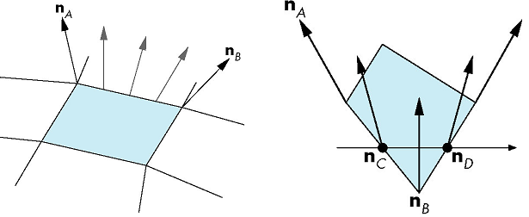
Phong方法
Phong方法是根据每个顶点的法向，插值出多边形内部各点的法向，然后基于光照模型计算出各点的颜色

Slide 58
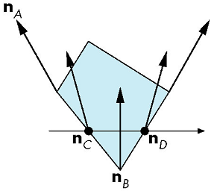
Phong双线性法向插值
多边形各顶点法向量计算
由顶点法向量插值计算内部各点法向量
由光照模型公式计算各点光强
N₄
N₁
P
N₃
N₂
Notes:
三角形平面的光照模型公式分析

Slide 59
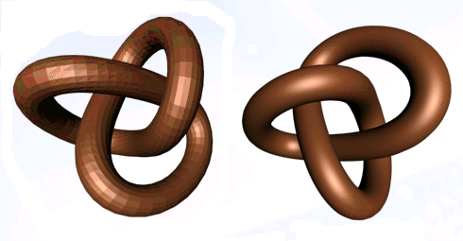
Phong双线性法向插值
插值方法: 同Gouraud,双线性插值
插值对象: 各像素对应法向
正确地模拟高光,明显减轻马赫带效应
运算量与Gouraud比较??
Notes:
三角形平面的光照模型公式分析

Slide 60
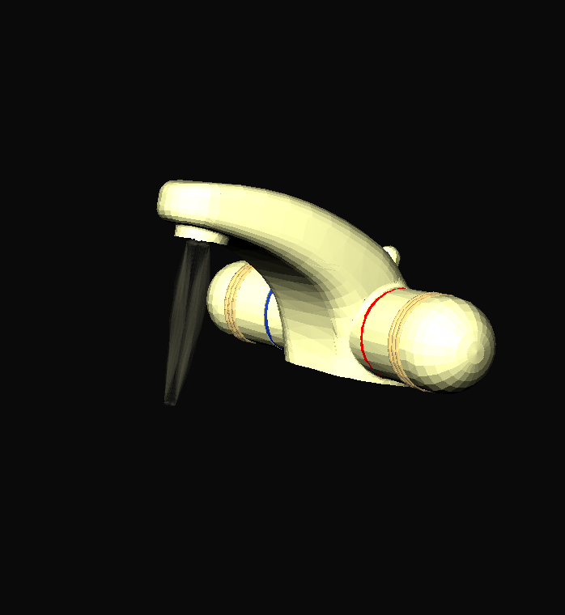
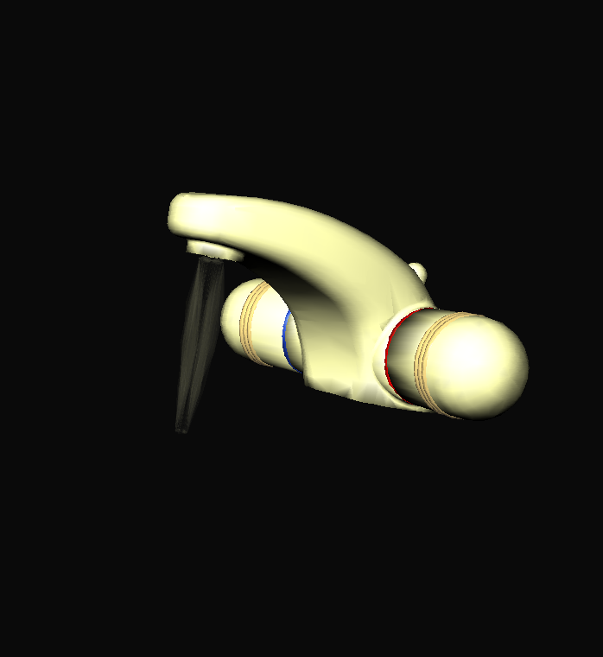
Phong双线性法向插值
由于N为矢量，故法向量插值时计算量较大，影响了它在一些实时图形系统中的应用
所花费时间通常是Gouraud方法的6到8倍
OpenGL实现的是Gouraud方法
Notes:
三角形平面的光照模型公式分析

Slide 61
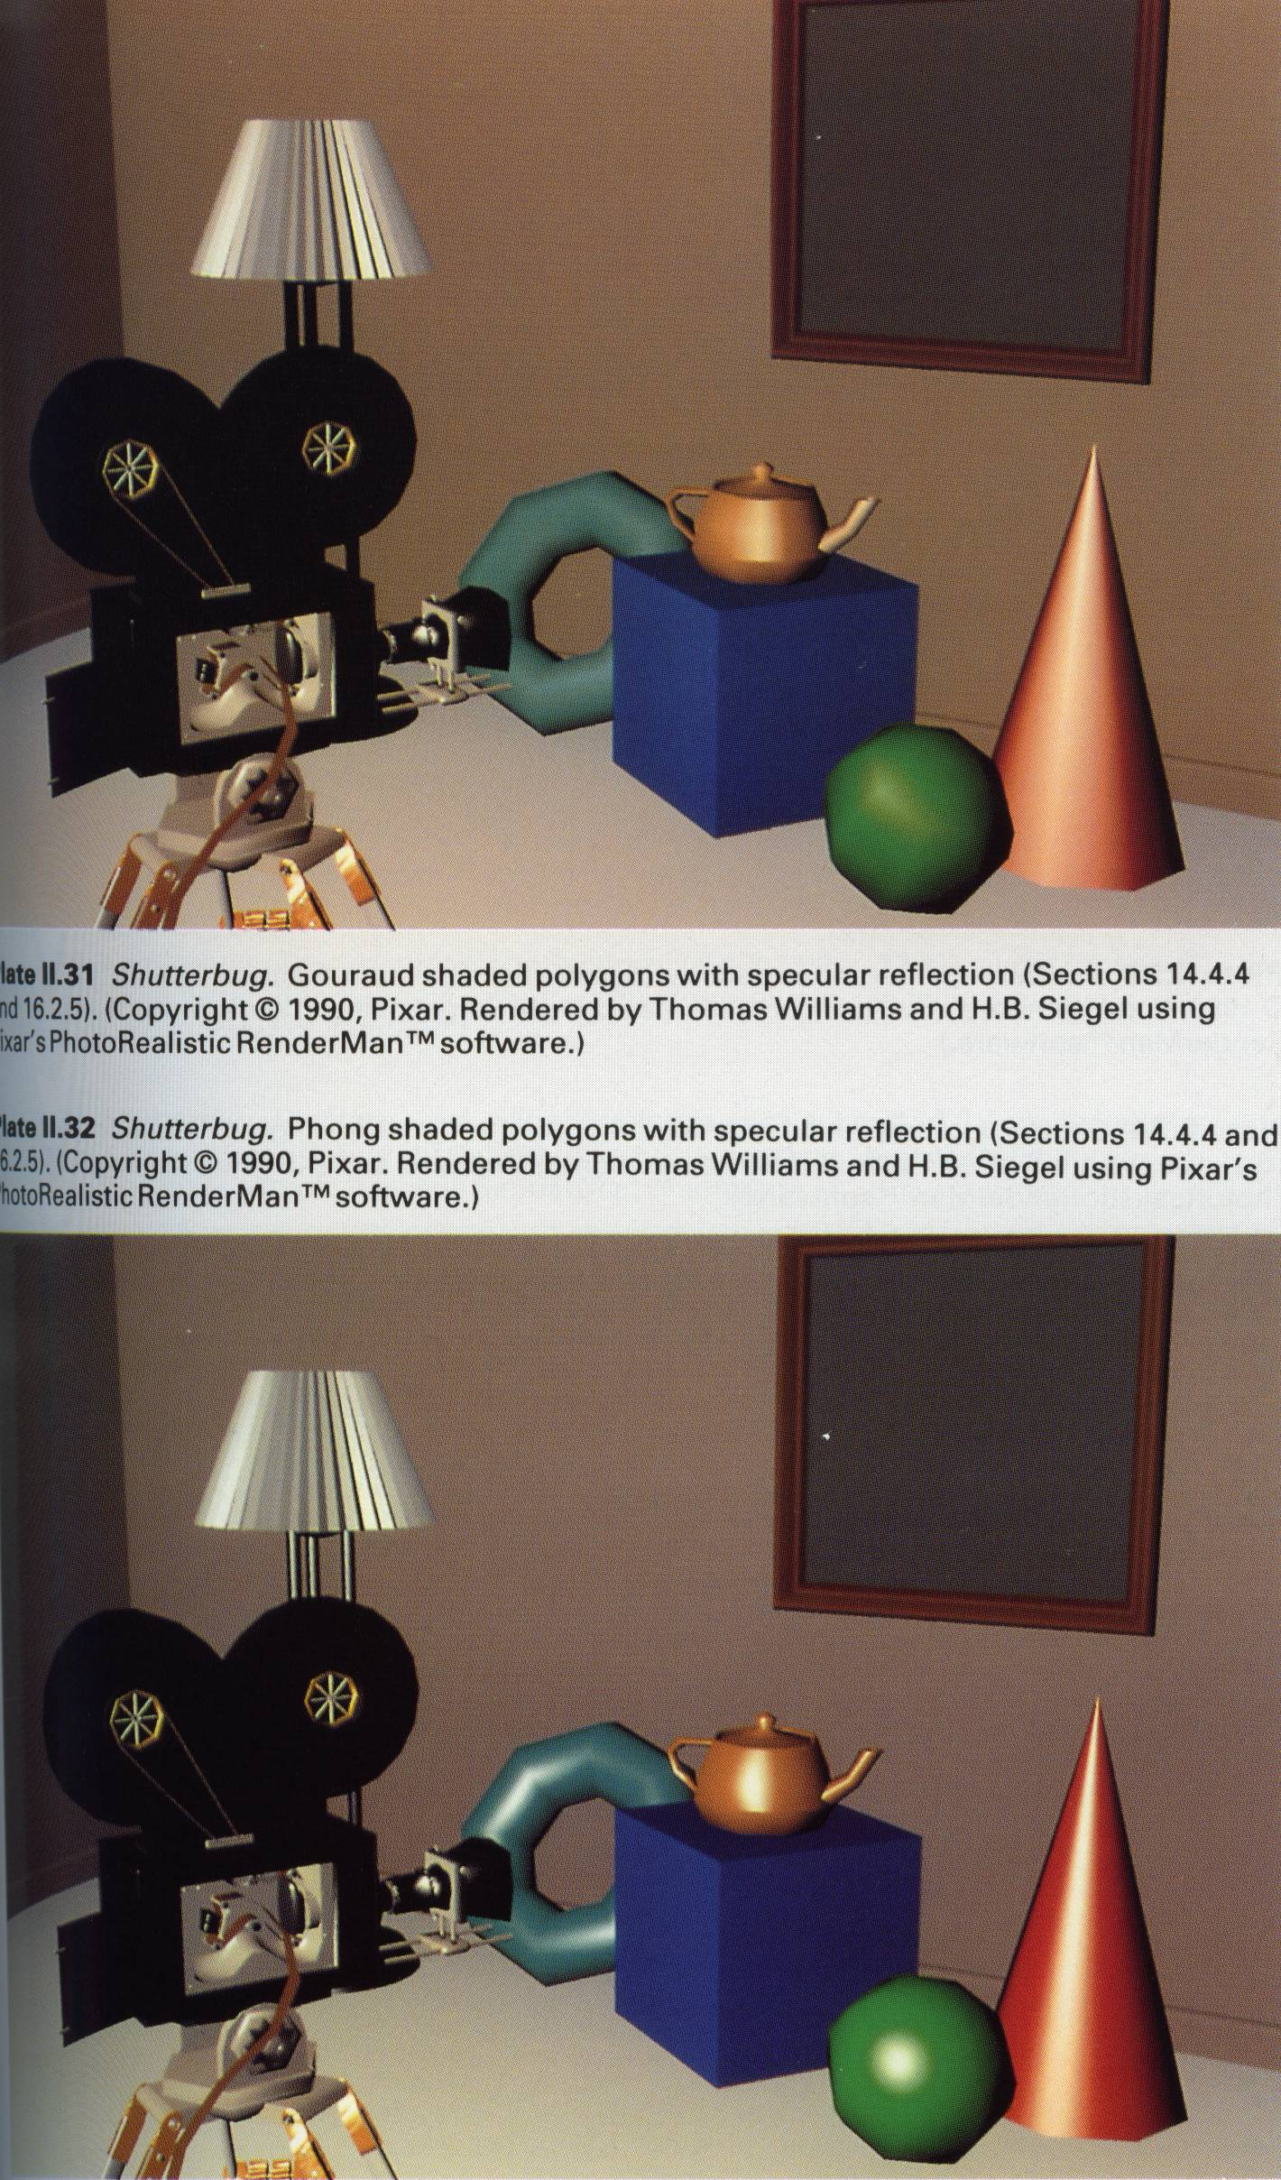
Gouraud v.s. Phong

Slide 62
光照与明暗处理总结
光照模型：光照的模拟计算
明暗处理技术：表面/像素级别亮度计算

Slide 63
OpenGL的光照处理
处理步骤
设置明暗处理模式
设置光源
设置物体
光源
物体
各个参数都紧紧地围绕RBG三基色来进行处理

Slide 64
OpenGL的光照处理
明暗处理模式
glShadeModel
支持GL_FLAT（均匀）和GL_SMOOTH（平滑）
默认是GL_SMOOTH，其采用Gourand（高洛德）模型

Slide 65
OpenGL的光照处理
光源的设定
环境光、漫反射和镜面反射
最多支持8个光源，一般1-2个完全能满足要求
光源位置：无穷远处和局部
只支持点光源
用3基色的形式来设定光源参数
光源默认是关闭的，且支持打开和关闭操作
光源也会受ModelView变换的影响（固定和活动）
glLight函数（P255~P258）

Slide 66
OpenGL的光照处理
顶点法矢的设定
法矢的内外方向问题：需要以外方向作为基准
长度单位化问题：最终计算时都会由系统进行单位化处理，长度归一
在glBegin和glEnd之间，与顶点glVertex指定时同时指定法矢
glNormal函数

Slide 67
OpenGL的光照处理
物体表面属性的设定
三基色原则同样适用
同样也分为环境光、漫反射和镜面反射三个成分
物体表面属性的适用方向问题：GL_FRONT、GL_BACK、GL_FRONT_AND_BACK
glMaterial函数
GL_SHININESS参数与镜面反射模型中的指数有对应关系，体现和反映了表面不同的光洁度

Slide 68


透明效果
当对象A是透明的, 即B透过A是部分可见时

Slide 69
透明效果
光学原理:透射,折射,反射
颜色调和法
设a为透明体的不透明度,0≦a≦1,则
a=1,完全不透明
a=0,完全透明
Ib
不透明体
Ia
(x,y)
透明体

Slide 70
alpha融合技术Blending
RGBA(a)
不透明度a表示穿透该表面光线的数量
a=1，完全不透明；a=0，完全透明
gl.blendFunc(src_factor, dst_factor)
混合后颜色=源颜色* src_factor+目标颜色* dst_factor
源颜色：当前对象
目标颜色：帧缓存像素
Ib
不透明体
Ia
(x,y)
透明体

Slide 71

alpha融合技术Blending
gl.blendFunc(gl.SRC_ALPHA, gl.ONE_MINUS_SRC_ALPHA);
(Rs,Gs,Bs,As) is the source color and (Rd,Gd,Bd,Ad) is the destination color

Slide 72

alpha融合技术Blending
gl.blendFunc(gl.SRC_ALPHA, gl.ONE_MINUS_SRC_ALPHA);
the source color : (0.0, 1.0, 0.0, 0.4)
the destination color : (1.0, 1.0, 0.0, 1.0),
src_factor = 0.4, dst_factor = (1 – 0.4)=0.6

Slide 73

透明与Z-Buffer消隐
当对象A是透明的, 即B透过A是部分可见时
先画B再画A，可以处理
先画A再画B, 深度缓冲会从B取一个像素, 同时注意到已经绘制了一个更近的像素(A), 然后它的选择是不绘制B
Z-Buffer消隐不能很好处理透明的物体, 需要修正才行

Slide 74
透明与Z-Buffer消隐
开启深度测试gl.enable(gl.DEPTH_TEST);
绘制所有不透明物体(a=1.0)
锁定深度缓冲区gl.depthMask(false);
按从后向前次序绘制所有半透明物体
释放深度缓冲区gl.depthMask(true);
5
7
3
4
6
2
1

